Slide 1
أدوات الويب 2
د. ايمان زغلول

Slide 2
أدوات الويب 2
Web 2.0
تعاقبت أجيال من الانترنت لتقدم مزيد من الخدمات والأدوات التي تساعد مستخدمي الانترنت علي الحصول علي المعلومات بشكل أكثر كفاءة وحيوية

Slide 3
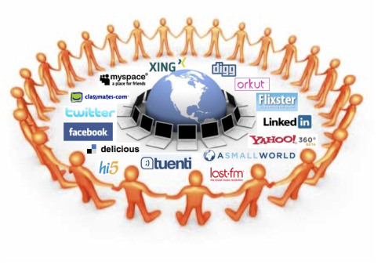
أدوات الويب 2
خدمات وأدوات متاحة عبر الانترنت تتيح للمستخدمين التشارك في المعرفة

Slide 4
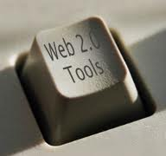
أدوات الويب 2
بيئة تتوافر فيها العديد من الفرص لتشكيل المحتوي المقدم بطرق عديدة ومشاركة المعلومات والتواصل والتعاون مع الافراد حول العالم والتعبير عن الذات.

Slide 5
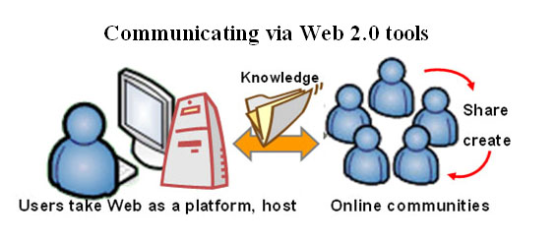
أدوات الويب 2
ظاهرة التحول في نشر المواقع من الطريقة التقليدية الى طريقة التعديل المفتوح لمحتويات المواقع والتفاعل مع زوار الموقع.

Slide 6
لايف

Slide 7
الفرق بين أدوات الويب 1 ’ 2

Slide 9
خصائص الويب 2
تحول من تقديم المعلومات للمتعلم إلى سحب المعلومات وإعادة تقديمها.
التكنولوجيا
تتحدي قواعد الملكية الفكرية وتشجع علي الإبداع والابتكار من خلال التعديل والإضافة.
المعرفة
المستخدمين
تحول من مستهلك للمعلومات الى
مبدع ونشط ومنظم للمعلومات.

Slide 10
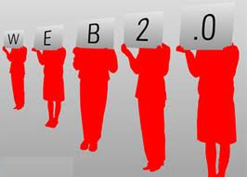
مميزات الويب 2
تمكين التواصل بين الافراد ذوي الاهتمامات المشتركة وبين الخبراء والمبتدئين.

Slide 11
مميزات الويب 2
تقدم مفهوم حيوي لتقاسم المعلومات والمصادر ونشرها وتوفير تغذية مرتدة سريعة .

Slide 12
مميزات الويب 2
تقدم آلية جديدة لفهرسة المعلومات تبعا للاهتمامات المشتركة بين اعضاء المجموعات.

Slide 13
مميزات الويب 2
تقدم إشعارات للمستخدمين عن كل ما يستجد في حقل معرفي محدد.

Slide 14
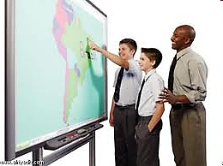
توظيف ادوات الويب 2 في التعليم
جذب الطلاب للمدرسة والتعلم

Slide 15
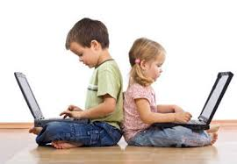
توظيف ادوات الويب 2 في التعليم
تحفيز الطلاب علي الابداع و الابتكار

Slide 16
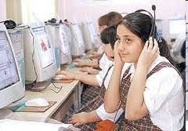
توظيف ادوات الويب 2 في التعليم
تحفيز الطالب علي التعلم والبحث عن مصادر المعلومات واستخدامها

Slide 17
توظيف ادوات الويب 2 في التعليم
تنمي في الطالب القدرة علي حل المشكلات

Slide 18
عيوب الويب 2
الحاجة إلى اتصال دائم بالانترنت
لا زال هناك غموض ومخاوف بشأن أساليب التدريس عبر الويب
يؤدي إلى ضعف جودة محتوي التعلم

Slide 19
عيوب الويب 2
يحتاج لمزيد من تدريب الطلاب والمعلمين علي استخدام خدمات الويب
ضعف مستوي السرية والامن في المعلومات
الحاجة الى مساحات تخزين المعلومات

